Slide 1
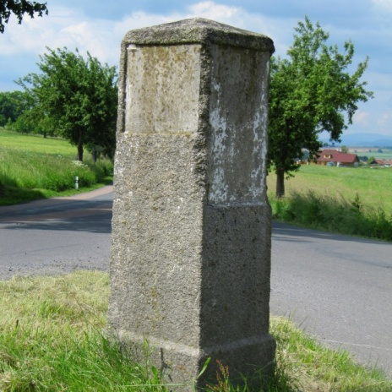
2. TEOLOGIE BIBLE
KLÍČOVÁ BIBLICKÁ TÉMATA
Vyškov, 3.2.2013
Ježíš říká: Zkoumáte Písma a myslíte si, že v nich máte věčný život; a Písma svědčí o mně. Jan 5:39
BŠ EBED

Slide 2
DŮLEŽITÁ TÉMATA 1
vysvobození,
vykoupení
spása, (soudci)
svoboda, otroctví, otrok
povolání
slovo, zjevení, prorok
smlouva, zákon, přikázání, zaslíbení
svátky, sobota
BŠ EBED TEOLOGIE BIBLE – KLÍČOVÁ BIBLICKÁ TÉMATA (2)

Slide 3
DŮLEŽITÁ TÉMATA 2
země, podíl v zemi
lid, národ, pronárod
křesťané/ nový národ
kněz, oltář, oběť, chrám
král, království, mesiáš
moc/ pravomoc
vláda, boj
BŠ EBED TEOLOGIE BIBLE – KLÍČOVÁ BIBLICKÁ TÉMATA (2)

Slide 4
DŮLEŽITÁ TÉMATA 3
vzývání, uctívání,
modlitba
vina, hřích,
ospravedlnění, očišťování
požehnání, zlořečení, prokletí
srdce, nitro, duše
BŠ EBED TEOLOGIE BIBLE – KLÍČOVÁ BIBLICKÁ TÉMATA (2)

Slide 5
DŮLEŽITÁ TÉMATA 4
víra, poslušnost
radost, utrpení
chudoba/ bohatství
život/ smrt/ vzkříšení
BŠ EBED TEOLOGIE BIBLE – KLÍČOVÁ BIBLICKÁ TÉMATA (2)

Slide 6
DŮLEŽITÁ TÉMATA 5
počátek, postupné zjevení a vyvrcholení
typologie a předobrazy
Bůh a Boží jména
bohové, modlářství a pohané
jména lidí
geografie Izraele
Jeruzalém střed zeměkoule
BŠ EBED TEOLOGIE BIBLE – KLÍČOVÁ BIBLICKÁ TÉMATA (2)

Slide 7
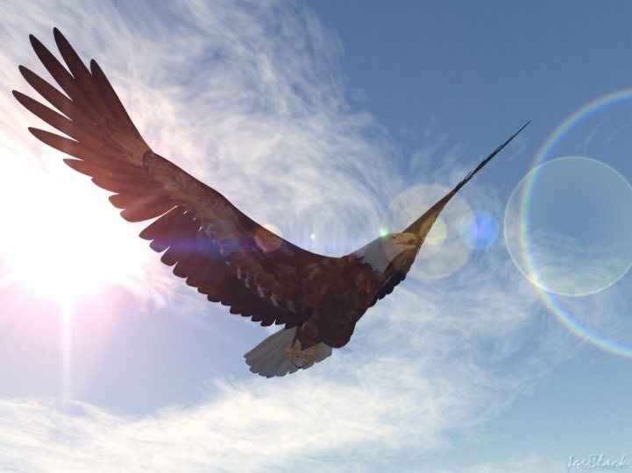
TEOLOGIE BIBLE – KLÍČOVÁ BIBLICKÁ TÉMATA
Vysvobození
vykoupení
spása
záchrana

Slide 8
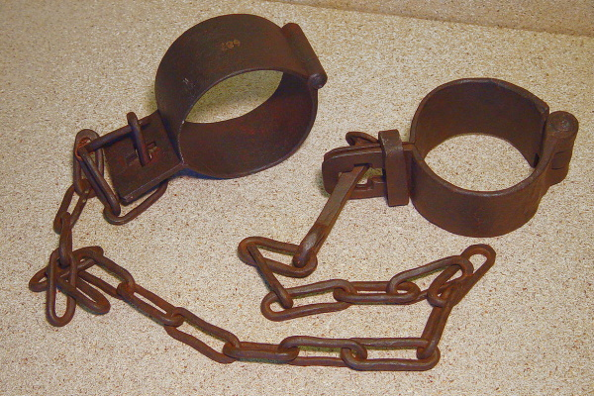
TEOLOGIE BIBLE – KLÍČOVÁ BIBLICKÁ TÉMATA
Vysvobození, Vykoupení - přirovnává spásu k vysvobození otroka nějakým výkupným.
Goel – vykupitel, příbuzenská pomoc, záchrana ze samoty a chudoby (Boaz – Rút).
České slovo vykoupení – stejně jako řecké apolytrósis a latinské redemptio předpokladá ZAPLACENÍ výkupného za otroka.
BŠ EBED TEOLOGIE BIBLE – KLÍČOVÁ BIBLICKÁ TÉMATA (2)

Slide 9
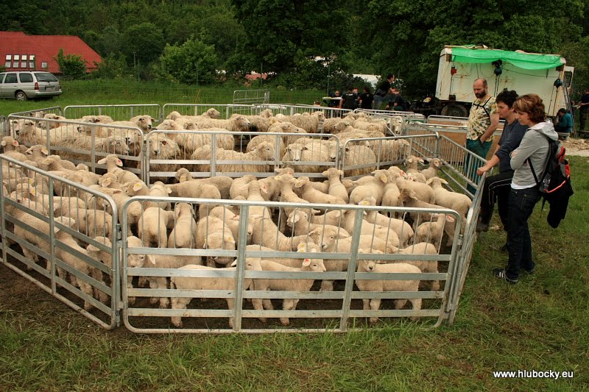
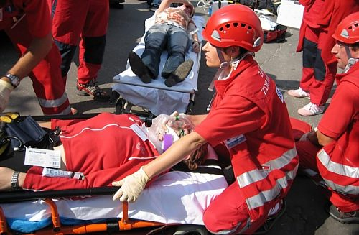
TEOLOGIE BIBLE – KLÍČOVÁ BIBLICKÁ TÉMATA
Spása/ záchrana - (H. šua´), v knize Soudců,שופטים šoftim „soudci“ – „vykupitelé, vysvoboditelé
Spása (z praslovanského *sъpasti chránit stádo; lat. salus nebo pozdější salutare, řec. σωτηρία sótéría) označuje záchranu
BŠ EBED TEOLOGIE BIBLE – KLÍČOVÁ BIBLICKÁ TÉMATA (2)

Slide 10
TEOLOGIE BIBLE – KLÍČOVÁ BIBLICKÁ TÉMATA
Vysvobození, Vykoupení, Spása/ záchrana
Ve Starém Zákoně
Bůh zachraňuje jedince, krále, národ Izrael - od nepřátel, útlaku, otroctví, nedostatku, nemocí
cestou poslušnosti ve smlouvě s Bohem, on lidi navštěvuje a přináší záchranu – posílá vysvoboditele Sd 3, 9; Neh 9,27
BŠ EBED TEOLOGIE BIBLE – KLÍČOVÁ BIBLICKÁ TÉMATA (2)

Slide 11
TEOLOGIE BIBLE – KLÍČOVÁ BIBLICKÁ TÉMATA
Vysvobození, Vykoupení, Spása/ záchrana
V Novém Zákoně
Původní smlouva je nedokonalá,
přesto její požadavky jsou dokonale splněny v JK
spása je nyní pro všechny národy
poznání Boží vůle v JK a odpuštění
vysvobození od hříchu
BŠ EBED TEOLOGIE BIBLE – KLÍČOVÁ BIBLICKÁ TÉMATA (2)

Slide 12
Přesnější charakteristika:
Zmínka o vykoupení (apolytrósis nebo lytrósis) a výkupného (lytron) se vyskytuje několikrát už v evangeliích (Mk 10,45; Mt 20,28; Lk 1,68; 2,38; 21,28; 24,21).
Podstatně myšlenku propracoval apoštol Pavel, hlavně v Listu Římanům: všichni lidé jsou „otroky hříchu“, počínaje prvním hříchem Adamovým (Gn 2); z tohoto otroctví se nemohou vysvobodit sami, a to ani plněním Mojžíšova zákona, nýbrž pouze svobodným darem čili milostí, kterou nabízí Ježíš Kristus.
BŠ EBED TEOLOGIE BIBLE – KLÍČOVÁ BIBLICKÁ TÉMATA (2)

Slide 13
Přesnější charakteristika:
Jedinou podmínkou pro tuto milost je podle Pavla víra, která pak člověka ovšem vede i k jinému způsobu života – například ruší rozdíl mezi svobodným a otrokem.
Smrt Ježíše Krista na kříži byla obětí, která jednou provždy zrušila tento dluh a člověk, který uvěří – tj. přijme jeho nabídku – je už i před Bohem svobodný.
Tím, že byl JK vzkříšen a že se stal prvorozeným z těch, kdo vstali z mrtvých, dokonal spásu. Každý člověk může tuto spásu, která je nabídnuta všem, přijmout.
BŠ EBED TEOLOGIE BIBLE – KLÍČOVÁ BIBLICKÁ TÉMATA (2)

Slide 14
Klíčové verše:
Neboť toto praví Panovník Hospodin, Svatý Izraele: „V obrácení a ztišení bude vaše spása, v klidu a důvěře vaše vítězství. Vy však nechcete, …“ (Izajáš 30,15)
Neboť Bůh tak miloval svět, že dal svého jediného Syna, aby žádný, kdo v něho věří, nezahynul, ale měl život věčný. (Jan 3,16)
Vyznáš-li svými ústy Ježíše jako Pána a uvěříš-li ve svém srdci, že ho Bůh vzkřísil z mrtvých, budeš spasen. (Římanům 10,9)
Ukázala se Boží milost, která přináší spásu všem lidem. (Titovi 2,11)
Ježíš řekl: „Já jsem ta cesta, i pravda, i život. Žádný nepřichází k Otci než skrze mne.“ (Jan 14,6)
To je dobré a vítané u našeho Spasitele Boha, který chce, aby všichni lidé byli zachráněni a přišli k poznání pravdy. (1.Timoteovi 2,3-4)
BŠ EBED TEOLOGIE BIBLE – KLÍČOVÁ BIBLICKÁ TÉMATA (2)

Slide 15
Záchrana na postupu
Bůh volí postup, že povolá, vybere( vyvolí) jedince/ skupinu, která uskutečňuje dílo záchrany.
Jde o skutečný strategický plán záchrany lidí/ národů.
BŠ EBED TEOLOGIE BIBLE – KLÍČOVÁ BIBLICKÁ TÉMATA (2)

Slide 16
Bůh postupně dává poznat sám sebe, postupně uskutečňuje plán spásy
1.Adam
a patriarchové
Set (Šet)
Enoch (Henoch)
Noe
BŠ EBED TEOLOGIE BIBLE – KLÍČOVÁ BIBLICKÁ TÉMATA (2)

Slide 17
Bůh postupně dává poznat sám sebe a postupně uskutečňuje plán spásy
2. Izrael
Vyjití z Egypta
Zaslíbená země
Zaslíbení
Smlouva
chrám
Králové
kněží
proroci
oltáře
oběti
BŠ EBED TEOLOGIE BIBLE – KLÍČOVÁ BIBLICKÁ TÉMATA (2)

Slide 18
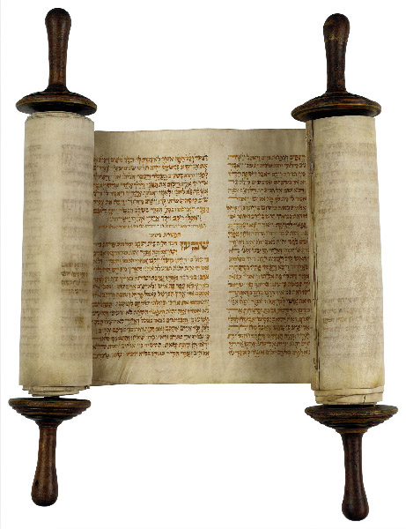
Bůh postupně dává poznat sám sebe a postupně uskutečňuje plán spásy
Vyjití z Egypta
Zaslíbená země
Zaslíbení
Smlouva
chrám
2. Izrael
Králové
kněží
proroci
oltáře
oběti
BŠ EBED TEOLOGIE BIBLE – KLÍČOVÁ BIBLICKÁ TÉMATA (2)

Slide 19
Bůh postupně dává poznat sám sebe a postupně uskutečňuje plán spásy
3. Ježíš Kristus
Vstoupil do zaslíbené země
Naplnil v sobě zaslíbení
Splnil podmínky smlouvy
Učinil chrám nepotřebným
Přišel jako král nebes
Jako nejvyšší kněz
Je prorok
Obětoval sám sebe
BŠ EBED TEOLOGIE BIBLE – KLÍČOVÁ BIBLICKÁ TÉMATA (2)

Slide 20
Bůh postupně dává poznat sám sebe a postupně uskutečňuje plán spásy
3. Nový Izrael
Skrze JK vstoupí očištěný od hříchu do zaslíbené země (nebe)
Je nositel zaslíbení, nesená hybnou silou DS
Nositel nové smlouvy skrze JK
Církev je živým chrámem
Nese JK jako slíbeného spasitele,
nejvyššího krále, kněze, proroka
BŠ EBED TEOLOGIE BIBLE – KLÍČOVÁ BIBLICKÁ TÉMATA (2)

Slide 21
Bůh postupně dává poznat sám sebe a postupně uskutečňuje plán spásy
4. Spasení
je u(v) nás
Skrze JK vstoupí očištěný od hříchu do zaslíbené země (nebe)
Neseme zaslíbení a nové smlouvy skrze JK
DS nás vede k předávání spasení
Každý z nás je živým chrámem
JK je nám slíbený spasitel, král, kněz, prorok
BŠ EBED TEOLOGIE BIBLE – KLÍČOVÁ BIBLICKÁ TÉMATA (2)

Slide 22
Bůh postupně dává poznat sám sebe a postupně uskutečňuje plán spásy
5. Spasení
pro ostatní
Očekávání, že pomůžeme vstoupit DALŠÍM do nebe
Neseme zaslíbení a nové smlouvy skrze JK
Očekávání, že moc DS předáme dál
Církev jako živý chrám má tendenci/ snahu se „rozpínat“ (viz. pohádka o rukavičce)
BŠ EBED TEOLOGIE BIBLE – KLÍČOVÁ BIBLICKÁ TÉMATA (2)

Slide 23
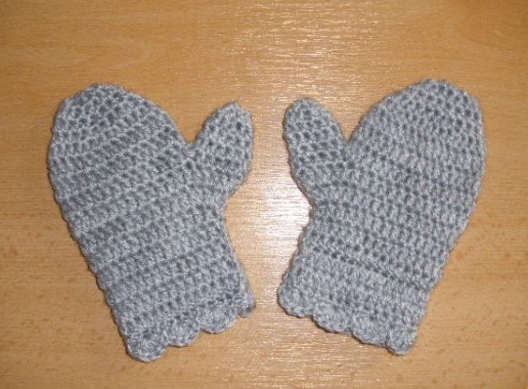
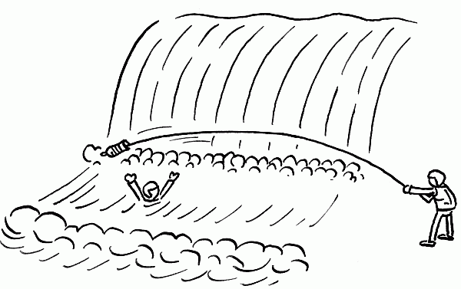
Ježíš říká: Zkoumáte Písma a myslíte si, že v nich máte věčný život; a Písma svědčí o mně. Jan 5:39
BŠ EBED TEOLOGIE BIBLE – KLÍČOVÁ BIBLICKÁ TÉMATA (2)

